Slide 1
RECUPERACIÓN DE INFORMACIÓN:
BUSCAR INFORMACIÓN SOBRE SEO
PRÁCTICA 0 – ALBERTO CANO JAÉN

Slide 2

¿QUÉ ES EL SEO?
Es el proceso de mejora de la visibilidad de un sitio web en los resultados orgánicos de los buscadores.
La palabra SEO viene del inglés “Search Engine Optimization”.

Slide 3
FACTORES QUE INTERVIENEN EN EL SEO
Factores externos
Factores internos
No se pueden controlar
Directamente.
Relativos únicamente a la página web.
Autoridad
Comportamiento del usuario
Calidad de los links externos
Señales sociales

Slide 4
TIPOS DE SEO
On-page: consiste en la optimización del código HTML del sitio web para que el rastreo de los algoritmos de los buscadores le otorgue una mejor posición.
On-content: consiste en la optimización del contenido escrito en la página web. Este bloque del SEO requiere de profesionales que manejen un correcto uso del lenguaje y el uso de las famosas “keywords” (palabras clave). Este bloque se podría considerar un parte del bloque On-page.
Off-page: consiste en las acciones de optimización que se realizan fuera del código o contenido de la página.

Slide 5
IMPORTANCIA DEL SEO
A gran escala la importancia del SEO se podría resumir en la captación de clientes algo que resulta rentable a largo plazo, además de que aporta una gran estabilidad, ya que si se realiza correctamente mes a mes llegarán nuevos contactos de personas interesadas en el producto/servicio/etc...

Slide 6
FUNCIONAMIENTO DE LOS MOTORES DE BÚSQUEDA
El usuario realiza una consulta en el buscador.
Los motores de búsqueda deben encontrar las respuestas más relevantes, para ello se utilizan programas automatizados llamados “arañas” (también “bots” o “spiders”) los cuales utilizan una estructura web de enlaces para rastrear en dichas páginas el contenido relevante (o keywords).
Una vez rastreadas, las webs y su contenido se almacenan en grandes base de datos compuestas de sofisticados sistemas de índices que contienen millones de documentos.

Slide 7
FUNCIONAMIENTO DE LOS MOTORES DE BÚSQUEDA
Cuando el usuario realiza la consulta, por ejemplo Google examina sus índices para encontrar documentos que coincidan con los términos de búsqueda consultados y en base a esto decide que páginas se muestran en primer lugar y cuales se muestran en las posicionas mas bajas.

Slide 8
RECUPERACIÓN DE INFORMACIÓN:
BUSCAR INFORMACIÓN ARCHIVOS JSON
PRÁCTICA 0 – ALBERTO CANO JAÉN

Slide 9

FORMATO JSON
Es un formato basado en texto estándar para representar datos de forma estructurada en la sintaxis de objetos de JavaScript. La palabra JSON proviene de “JavaScript Object Notation”.
El archivo JSON puede ser almacenado en su propio archivo, el cual es básicamente un archivo de texto con extensión .json.

Slide 10
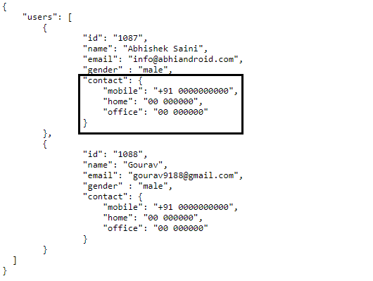
ESTRUCTURA del JSON

